Slide 1
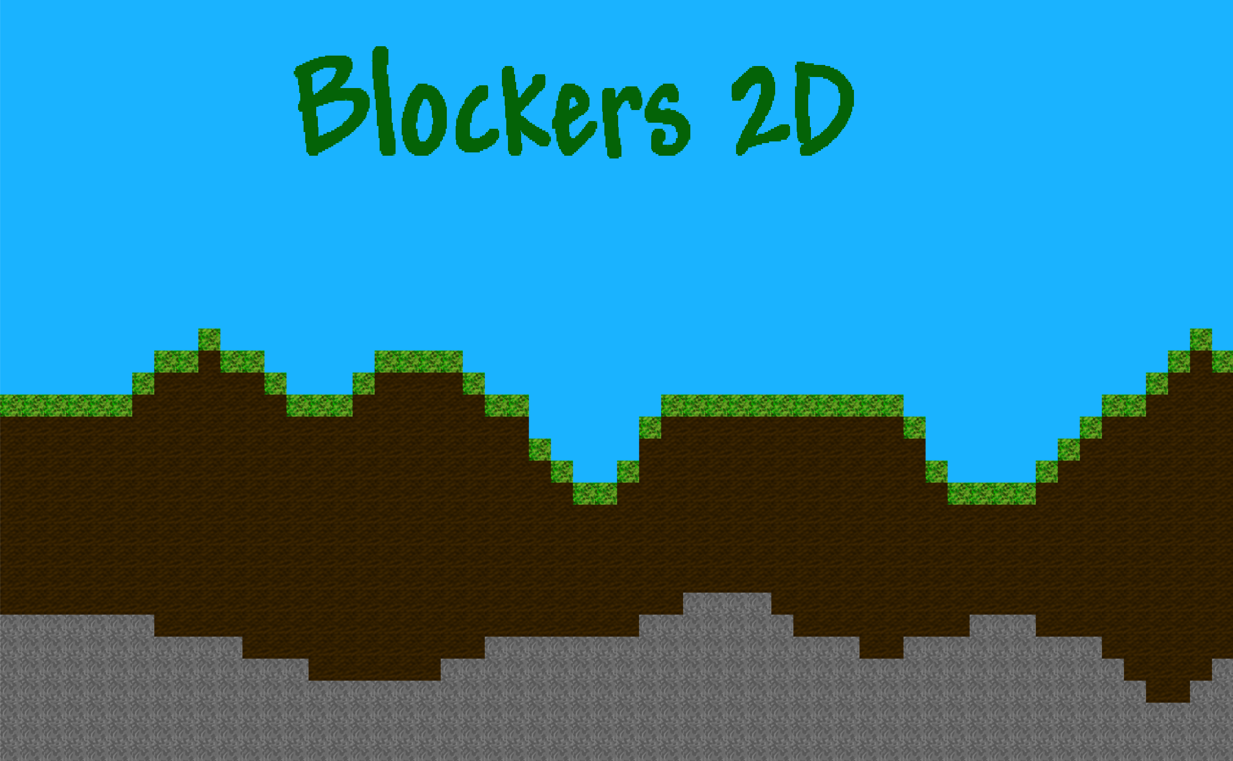
Blockers 2D
Мини-террария на pygame, автор: пучков Кирилл

Slide 2
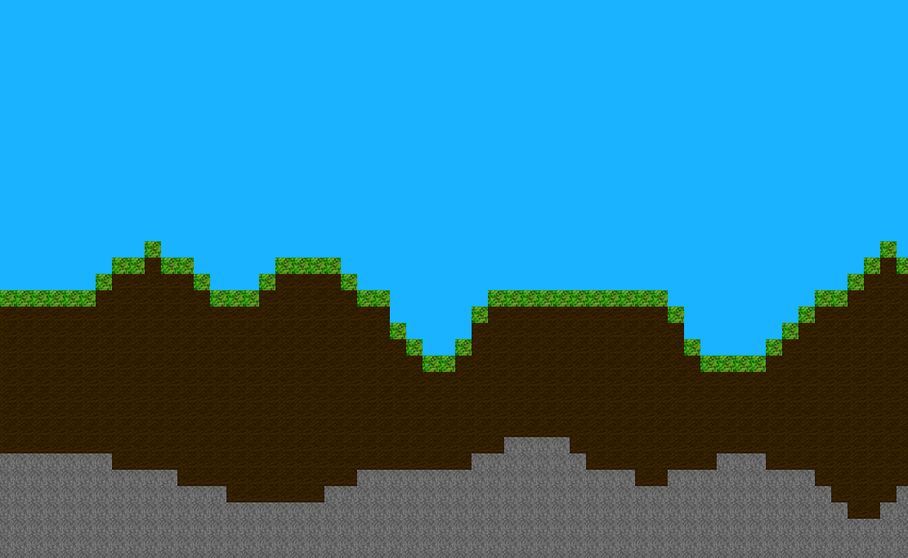
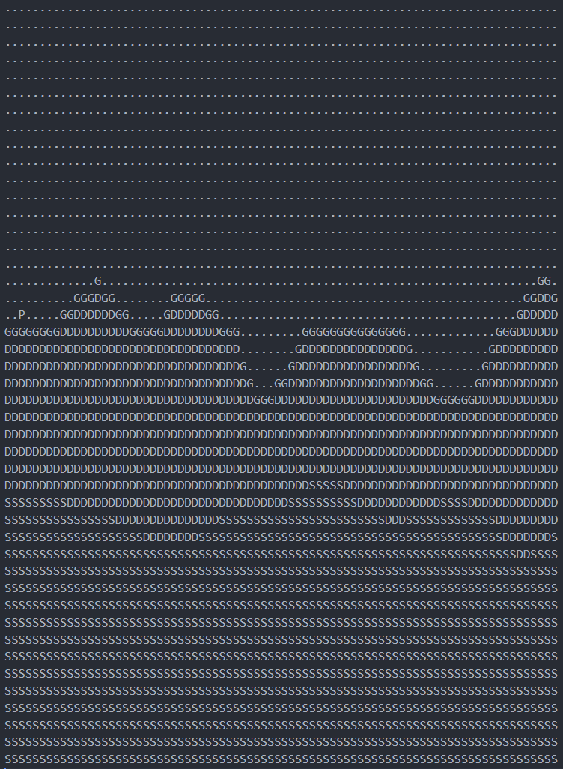
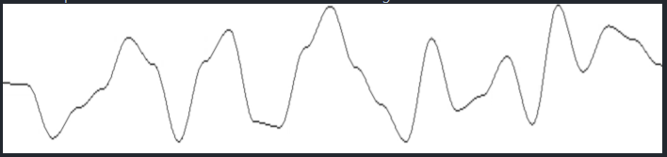
Идея
Процедурная генерация мира используя Perlin Noise
Стиль Террарии – 2D Камера
Возможность перемещаться по уровню
Возможность ломать и ставить блоки
Примерно как первая версия Майнкрафта – немного, но уже костяк для добавления множества фич
Сохранение и загрузка последнего уровня

Slide 3
Иерархия проекта
Корневая Папка
packages
fonts
sprites
Noise.whl
Cool_Font.ttf
Bg.png
Player.png
Dirt.png
Stone.png
Grass.png
Шрифт, точно не взятый из популярной игры
Для установки библиотеки с шумом на винду (скачать с пипа просто так нельзя)
Все спрайты (текстуры) объектов, а так же обои главного меню
src
Main.py
Setup.py
Save.txt
Главный исходник
Авто-установка
Последнее сохранение

Slide 4
Структура кода
Класс Block
Класс Player
Основные Функции:
Create_word
Save_game
Load_game
Game
Main_menu

Slide 5
Заключение
Была создана нормальная основа для более большой игры, все более менее структуризировано, можно в будущем добавить следующие фичи:
Систему инвентаря, как в том же майнкрафте и террарии
Разнообразие в ландшафте, процедурная генерация деревьев
Скролл экрана если ты упираешься в его край, псевдо-бесконечный мир
Мобы: монстры или просто животные
Несколько слотов для сохранений
Цель игры?
Добавить комментарии к каждой функции, как и в прошлом проекте, чтобы раздуть количество строчек кода

